Slide 1
শ্রেণী: ৫ম
বিজ্ঞান

Slide 2

আবুল কালাম আজাদ
বি. এস. সি (অনার্স), এম. এস সি (পদার্থ)
পি.জি.ডি- ইন- আই.সি.টি
সহকারী শিক্ষক
প্রিমিয়ার আইডিয়াল হাই স্কুল,
ময়মনসিংহ।

Slide 3
অধ্যায়:৫ম
পদার্থ ও শক্তি

Slide 4
এ অধ্যায়ে আমরা যা শিখবো
শক্তি কি ও এর উৎস
শক্তির রূপান্তর
শক্তির সঞ্চালন
শক্তির সংরক্ষন
পদার্থের গঠন

Slide 5


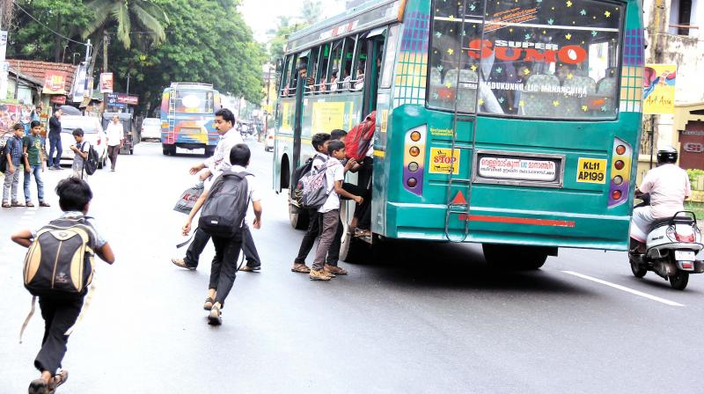

ছবি দ্বারা কি বুঝা যাচ্ছে

Slide 6
শক্তি:
কোন কিছু করার সামর্থ্য হলো শক্তি।
শক্তির কি রূপভেদ আছে?

Slide 7
ব্যবহার
বৈদ্যুতিক বাতি
পাখা
টেলিভিশন.
ওয়াসিং মেশিন
বিদ্যুৎ শক্তি

Slide 8

যান্ত্রিক শক্তি
কোনো চলমান বস্তুর শক্তি হলো এক ধরনের যান্ত্রিক শক্তি।

Slide 9
বিভিন্ন ধরনের আলো সৃষ্টি করতে সক্ষম যে শক্তি আমাদের দেখতে সাহায্যে করে তাB আলোক শক্তি।
সূর্য , বৈদ্যুতিক বাতি মোমবাতি থেকে আলোক শক্তি পাওয়া যায়।
আলোক শক্তি

Slide 10
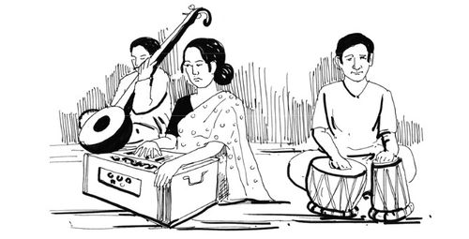
শব্দ শক্তি হলো এমন একটি শক্তি
যা আমাদের শুনতে সাহায্যে করে।
বস্তুর কম্পন থেকে শব্দের সৃষ্টি হয়।
এটি বায়ু বা অন্য কিছুর ভিতর দিয়ে
চলতে পারে।
শব্দ শক্তি

Slide 11
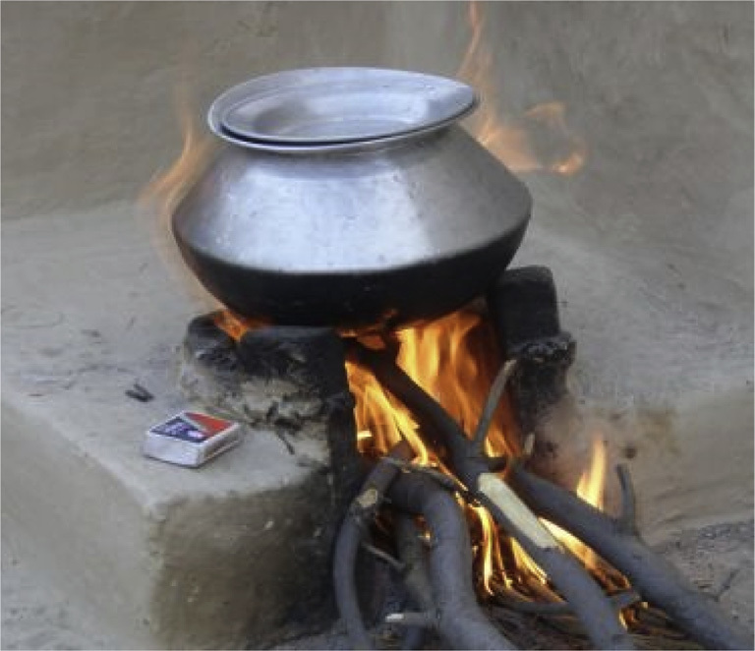
চুলার আগুন, বৈদ্যুতিক Bস্ত্রি Bত্যাদি থেকে আমরা তাপ পাB
তাপ শক্তি

Slide 12


Lvevi,
R¡vjvbx †Zj,
Kqjv
BZ¨vw`‡Z ivmvqwbK kw³ mwÂZ Lv‡K
রাসায়নিক শক্তি

Slide 13
শক্তি
যান্ত্রিক
আলোক
শব্দ
তাপ
রাসায়নিক
বিদ্যুৎ

Slide 14
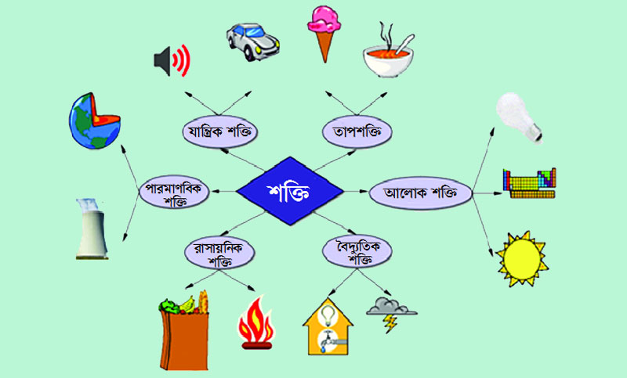
শক্তির রূপভেদ

Slide 15
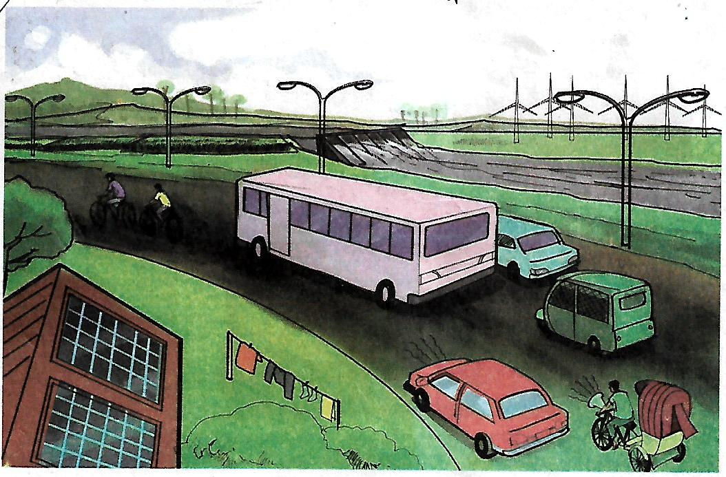
দলীয় কাজ
উপরের চিত্রে কোন কোন শক্তির ব্যবহৃত হয়েছে তা আলোচনা করে নির্ণয় কর।

Slide 16
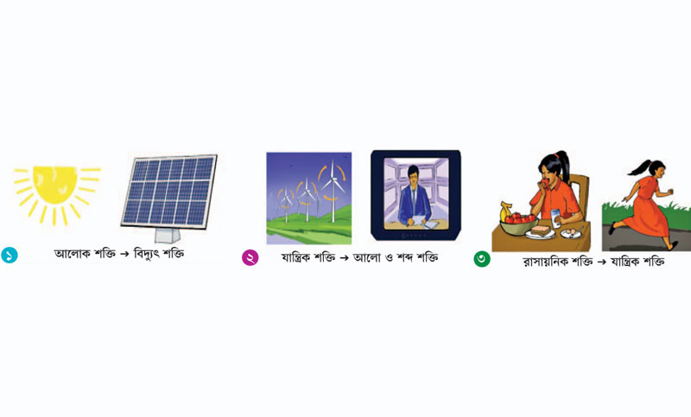
শক্তির রূপভেদ
আমাদের চার পাশে শক্তি রূপান্তর সমূহ খুজেঁ বের করে তার একটি তালিকা তৈরি কর।

Slide 17
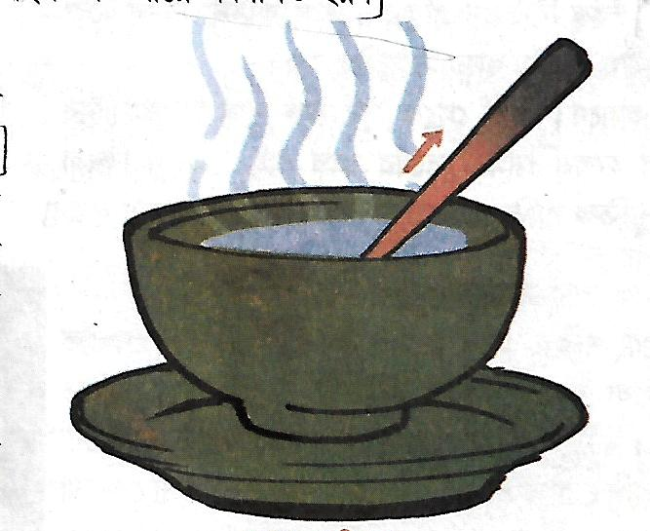
তাপের পরিবহন
কঠিন পদার্থের মধ্য দিয়ে তাপ পরিবহন পদ্ধতিতে সঞ্চালিত হয়।

Slide 18
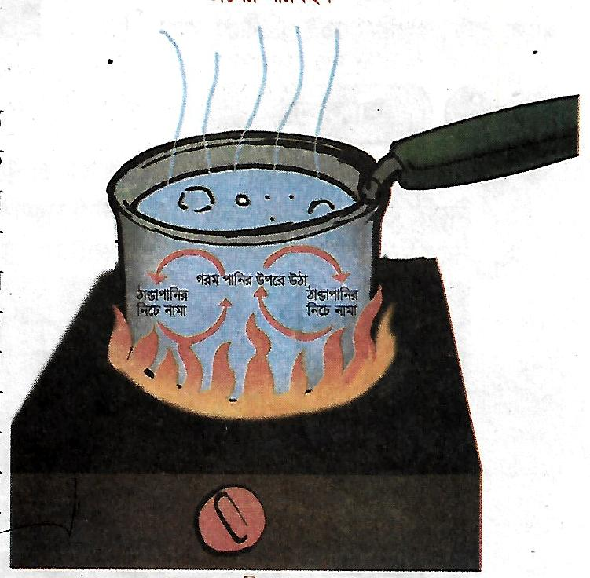
তাপের পরিচলন
তরল এবং বায়বিয় পদার্থের মধ্যে দিয়ে তাপ পরিচলন পদ্ধতিতে সঞ্চালিত হয়।

Slide 19
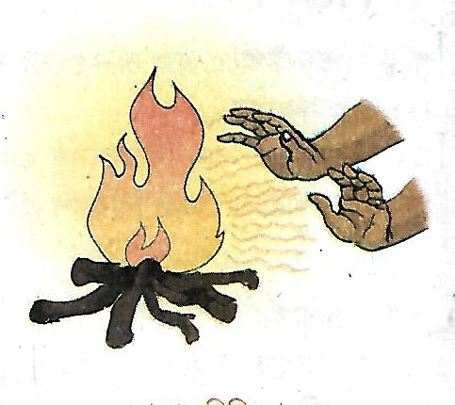
যে প্রক্রিয়ায় তাপ শক্তি কোন মাধ্যম
ছাড়া উৎস থেকে চার দিকে ছড়িয়ে
পরেতাB wewKib।
wewKib cÖwµqvq Zvc KwVb, Zij
Ges evqexq gva¨g Qvov mÂvwjZ
nq|
পৃথিবী থেকে সূর্য লক্ষ লক্ষ কিলোমিটার
দূরে হলেও আমরা সূর্যের তাপ পাB । আগুন
কিংবা বৈদ্যুতিক বাতি থেকেও এ প্রক্রিয়ায় তাপ পাওয়া যায়।
তাপের বিকিরন

Slide 20
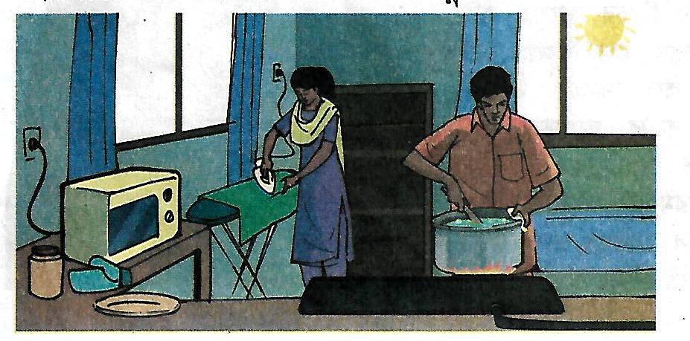
দলীয় কাজ
উপরের ছবিতে কোথায় কীভাবে তাপ সঞ্চালন হচ্ছে তা খুজে বের কর?

Slide 21
শক্তি সংরক্ষন কেন জরুরী:
আমরা প্রতিদিন নানা কাজে শক্তি ব্যবহার করি।
তেল, কয়লা, এবং প্রাকৃতিক গ্যাসের মতো অনবায়নযোগ্য
শক্তি উৎসের উপর বেশী নির্ভরশীল। এ সকল শক্তির উৎস
ব্যবহারের ফলে নিঃশেষ হলে তা আর সহজে তৈরি হয় না।
তাB আমাদের শক্তির যথাযথ ব্যবহার করতে হবে। শক্তির
অপচয় পরিবেশের জন্য ক্ষতিকর। শক্তির যথাযথ ব্যবাহার
করে আমরা শক্তির অপচয় রোধ করতে পারি এবং পরিবেশ দূষণ
কমাতে পারি।

Slide 22
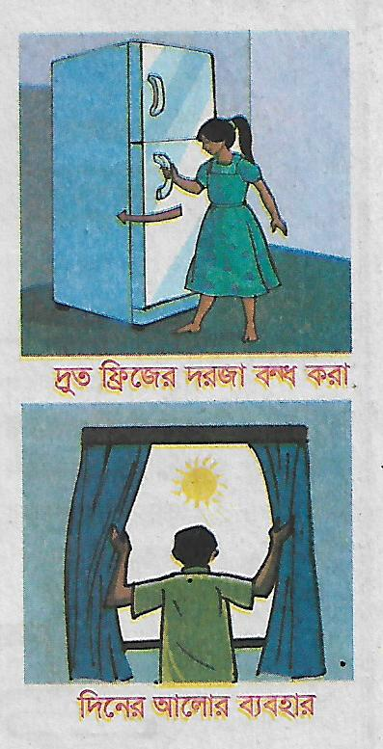

কীভাবে শক্তি সংরক্ষন করব:
শক্তি সংরক্ষনের কিছু উপায় নিচে দেওয়া হলো-
ব্যবহারের পর বৈদ্যুতিক বাতি এবং যন্ত্রপাতি
সমূহ বন্ধ রাখা।
প্রযোজনের অতিরিক্ত সময় ধরে ফ্রিজের দরজা
খোলা না রাখা।
বাড়িতে ছায়ার ব্যবস্থা করার জন্য গাছ লাগানো
বাতি না জ্বলিয়ে পর্দা সরিয়ে দিনের আলো
ব্যবহার করা।
গাড়ির বদলে যথাসম্ভব পায়ে হাটাঁ বা সা&B‡Kj
ব্যবহার করা।

Slide 23
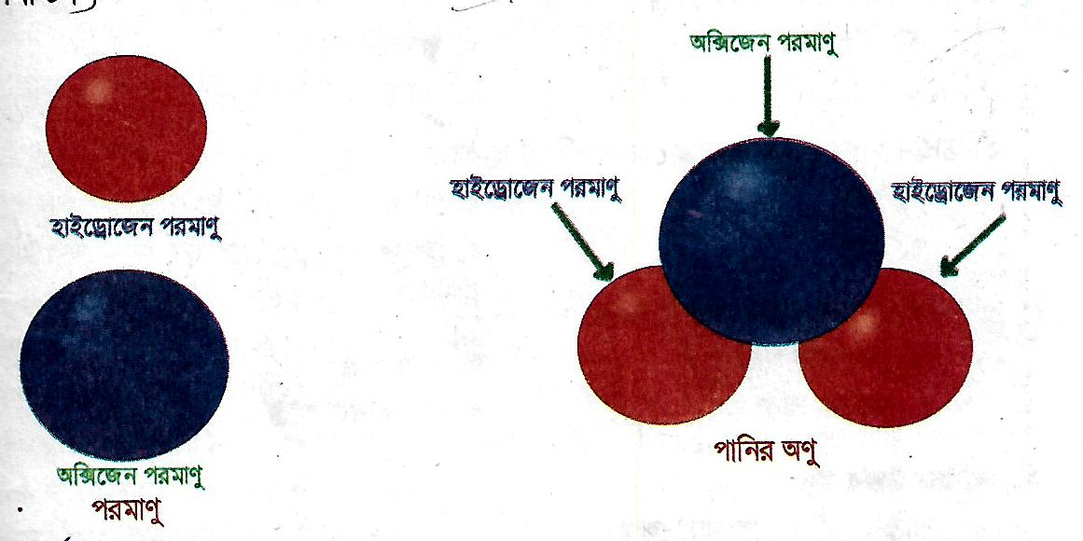
পরমানু:
খালি চোখে দেখা যায় না এমন সূক্ষ্ম কনা দিয়ে কনা দিয়ে
পদার্থ গঠিত। পদার্থের এB সূক্ষ্ম কণাB হলো পরমানু।
অনু:
দুB বা ততোধিক পরমানু একত্রিত হয়ে অনু গঠন করে।

Slide 24
পদার্থের অবস্থান:
পদার্থের অবস্থান তিনটি।
কঠিন, তরল, বায়বীয়
পানির তিনটি অবস্থান হলো তিনটি।
কঠিন- বরফ
তরল- পানি
বায়বীয়- জলীয় বাষ্প

Slide 25
নিচের প্রশ্ন গুলোর উত্তর দাও:
১. পদার্থের দশা পরিবর্তনের কারন কি?
উত্তর:
পদার্থেরে দশা পরিবর্তনের কারন হচ্ছে এর অনুগুলো কিভাবে সাজালে
এবং এদের মধ্যে বন্ধন কেমন তার উপর।
২. যে সকল শক্তির উৎস ব্যবহারের ফলেও নিঃশেষ হয় না,
তা কোন ধরনের শক্তি উৎস?
উত্তর:
যে সকল শক্তির উৎস ব্যবহারের ফলেও নিঃশেষ হয় না তা
নবায়নযোগ্য শক্তির উৎস।

Slide 26
নিচের শূন্যস্থানের উত্তর দাও:
১. কাপ্তাB জলবিদ্যুৎ কেন্দ্রে পানির স্রোতকে কাজে লাগিয়ে ………. উৎপন্ন হয়।
২. গান শুনতে আমরা ……….. শক্তি ব্যবহার করি।
৩. খাবার জ্বালানি তেল, কয়লা Bত্যাদিতে রাসায়নিক শক্তি…………… থাকে।

Slide 27
নিচের শূন্যস্থানের উত্তর দাও:
১. কাপ্তা্াি জলবিদ্যুৎ কেন্দ্রে পানির স্রোতকে কাজে লাগিয়ে ………. উৎপন্ন হয়।
২. গান শুনতে আমরা ……….. শক্তি ব্যবহার করি।
৩. খাবার জ্বালানি তেল, কয়লা ্ত্যাদিতে রাসায়নিক শক্তি…………… থাকে।
বিদ্যুৎ
সঞ্চিত
শব্দ

